Slide 1
螺丝机UI界面开发
Ver1.0.0

Slide 2
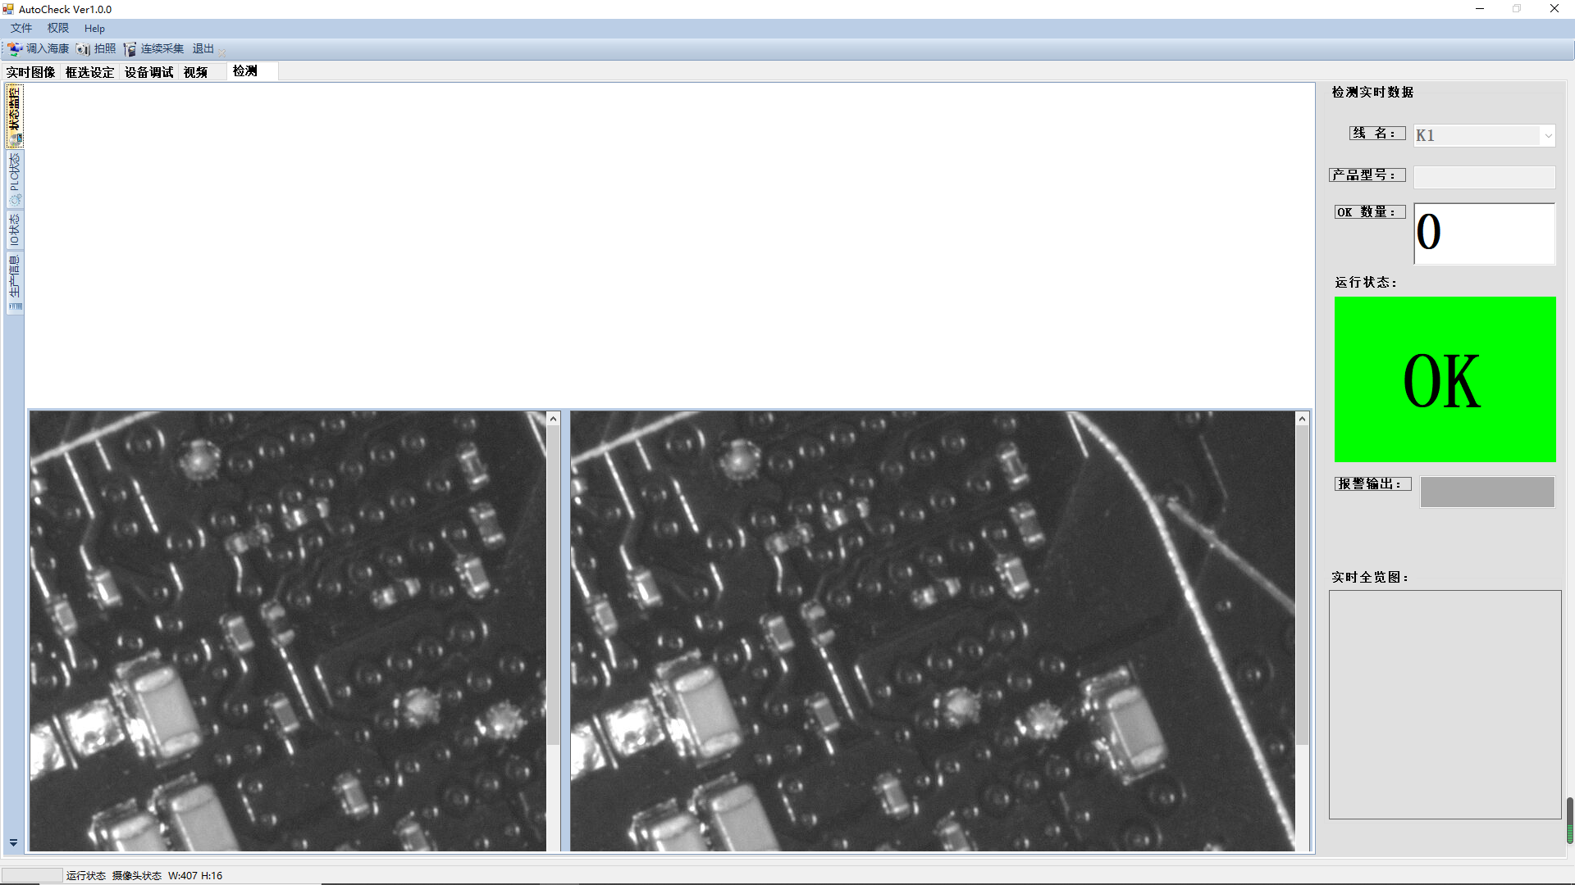
主界面：
图标按钮
产品实时信息
功能菜单
功能切换
主窗口
程序状态提示

Slide 3
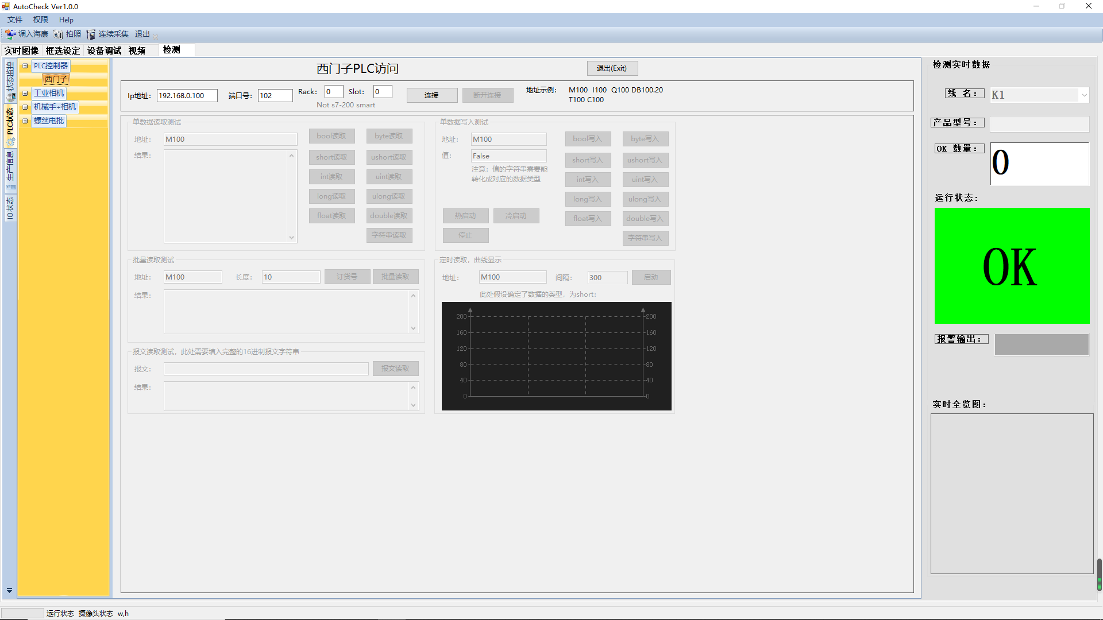
PLC：

Slide 4
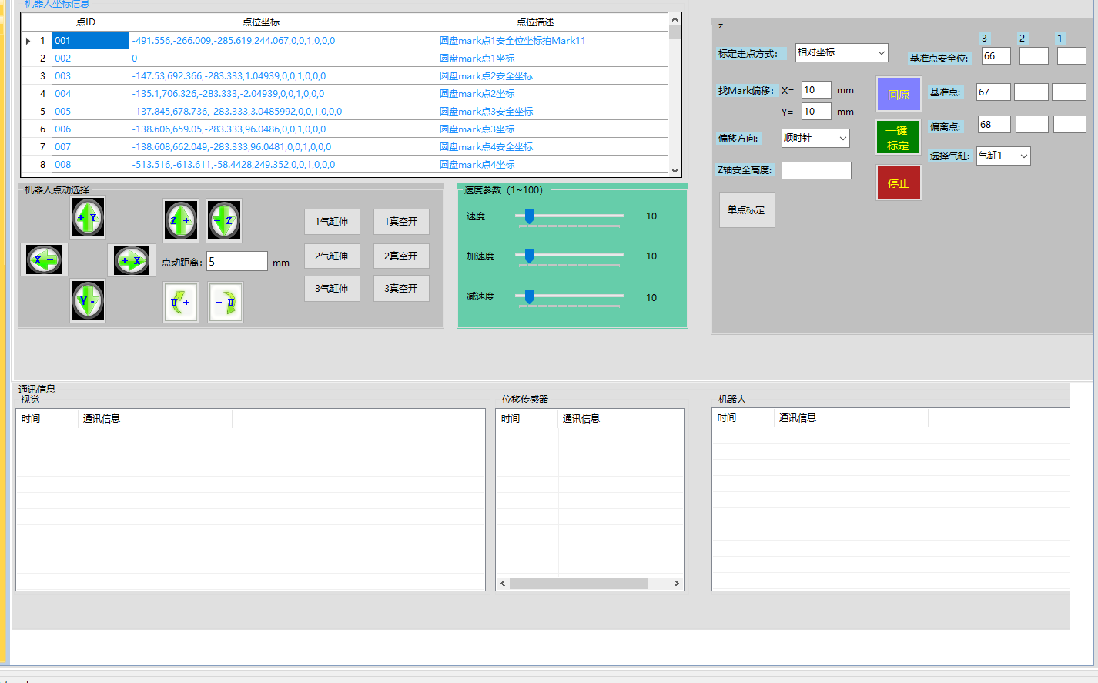
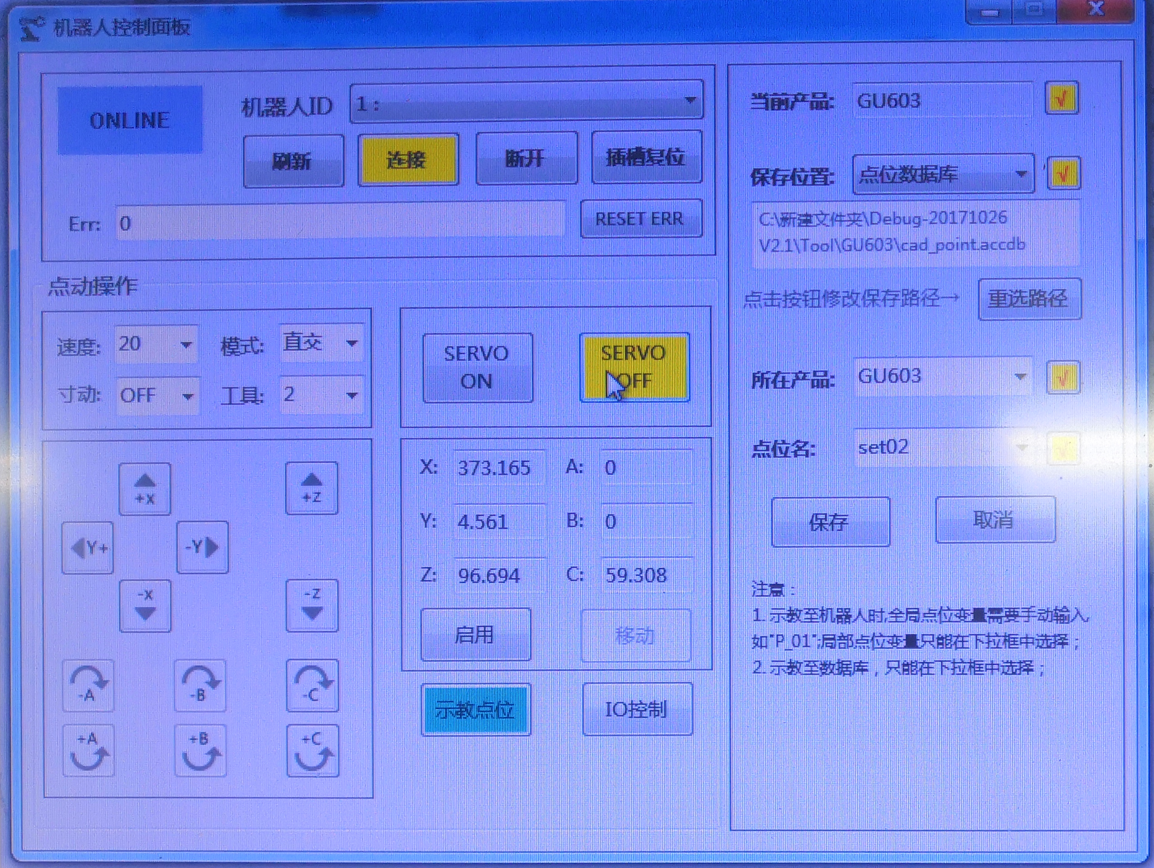
机械手控制：

Slide 5
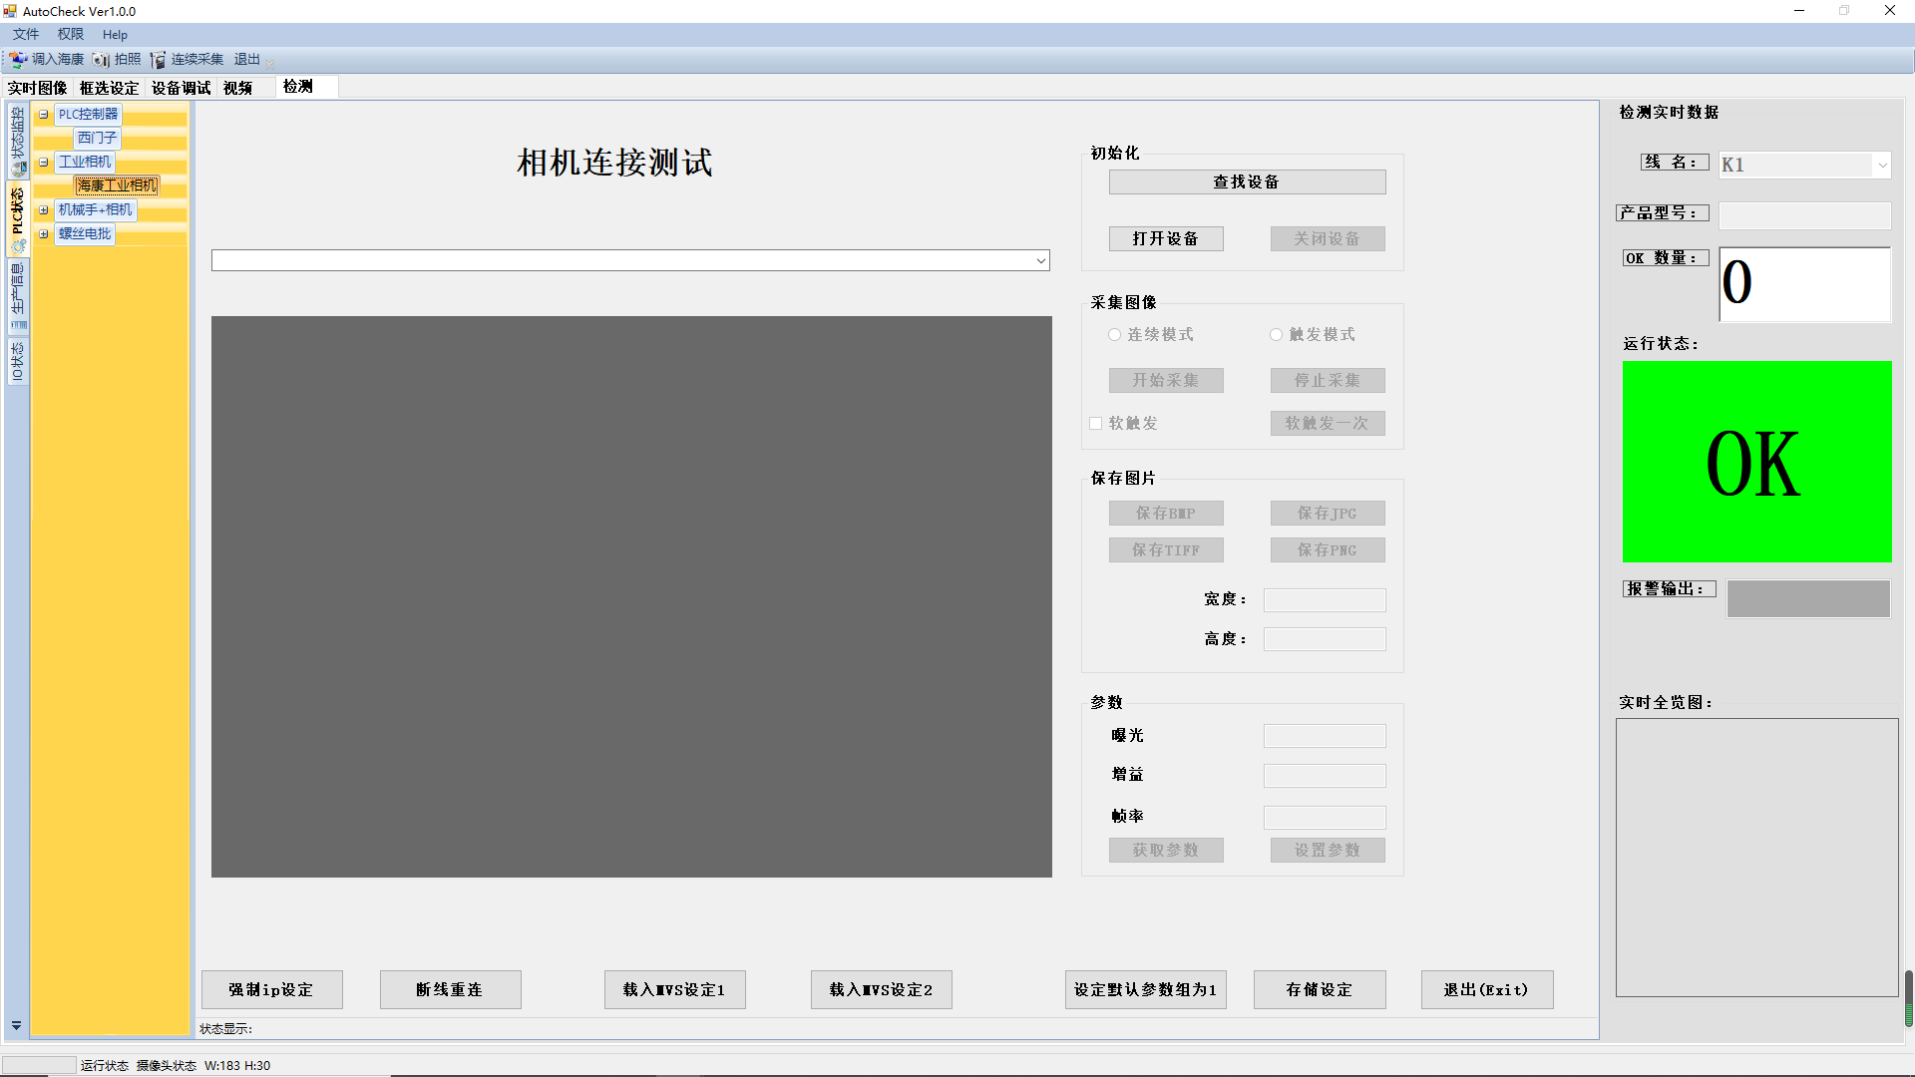
相机曝光参数设定：

Slide 6
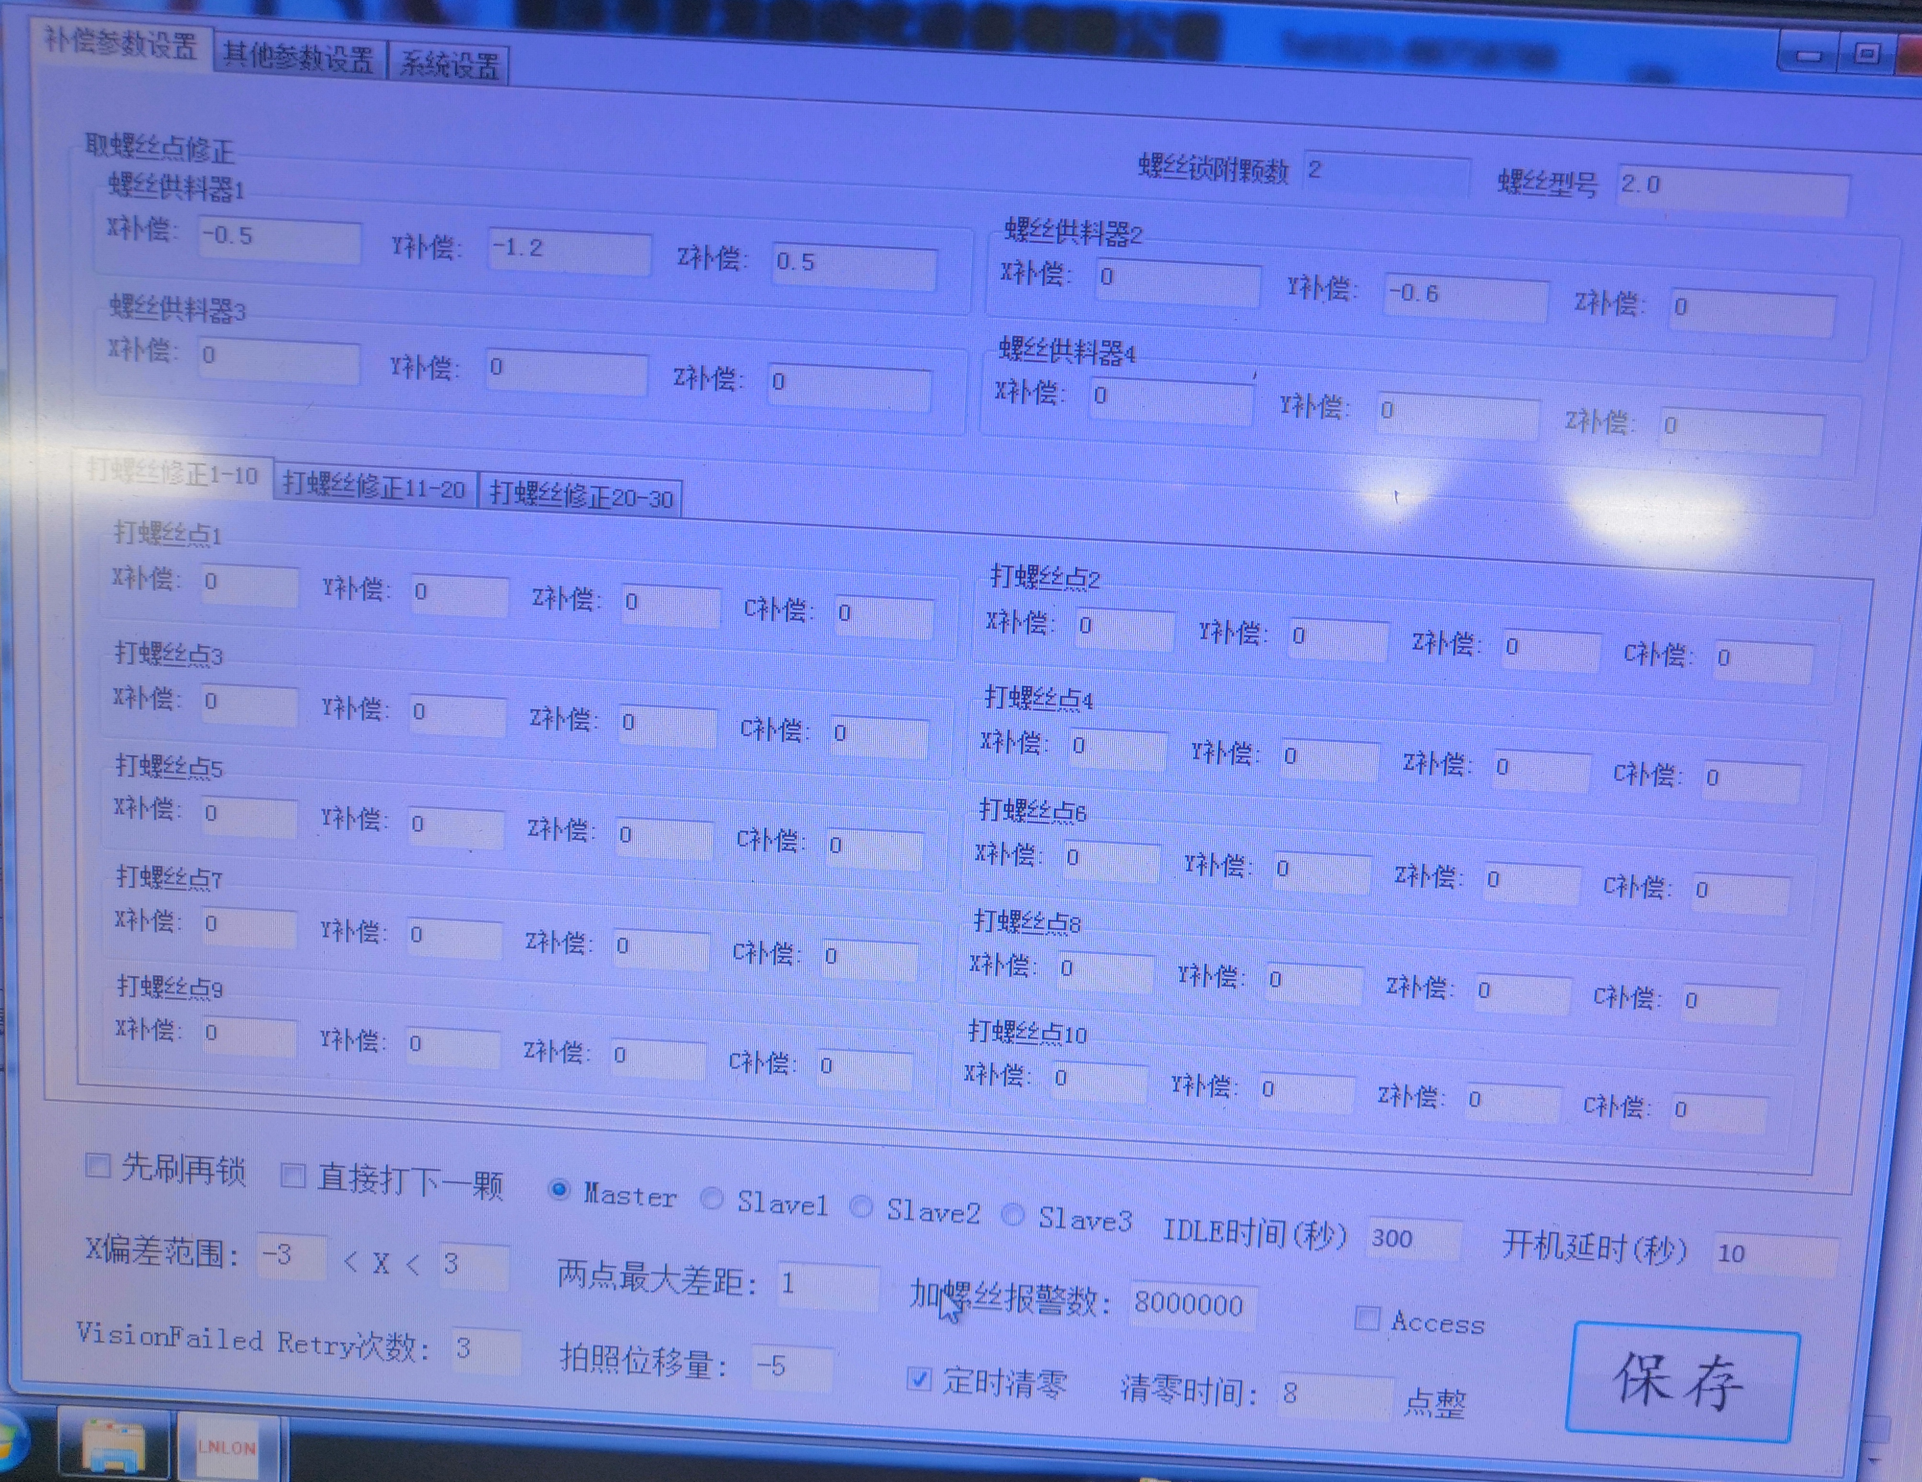
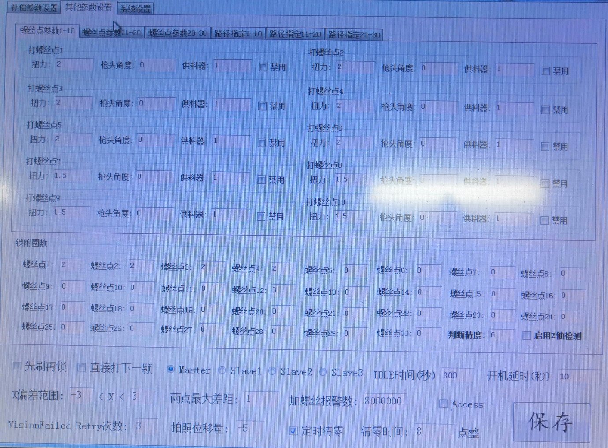
设定关键参数：

Slide 7
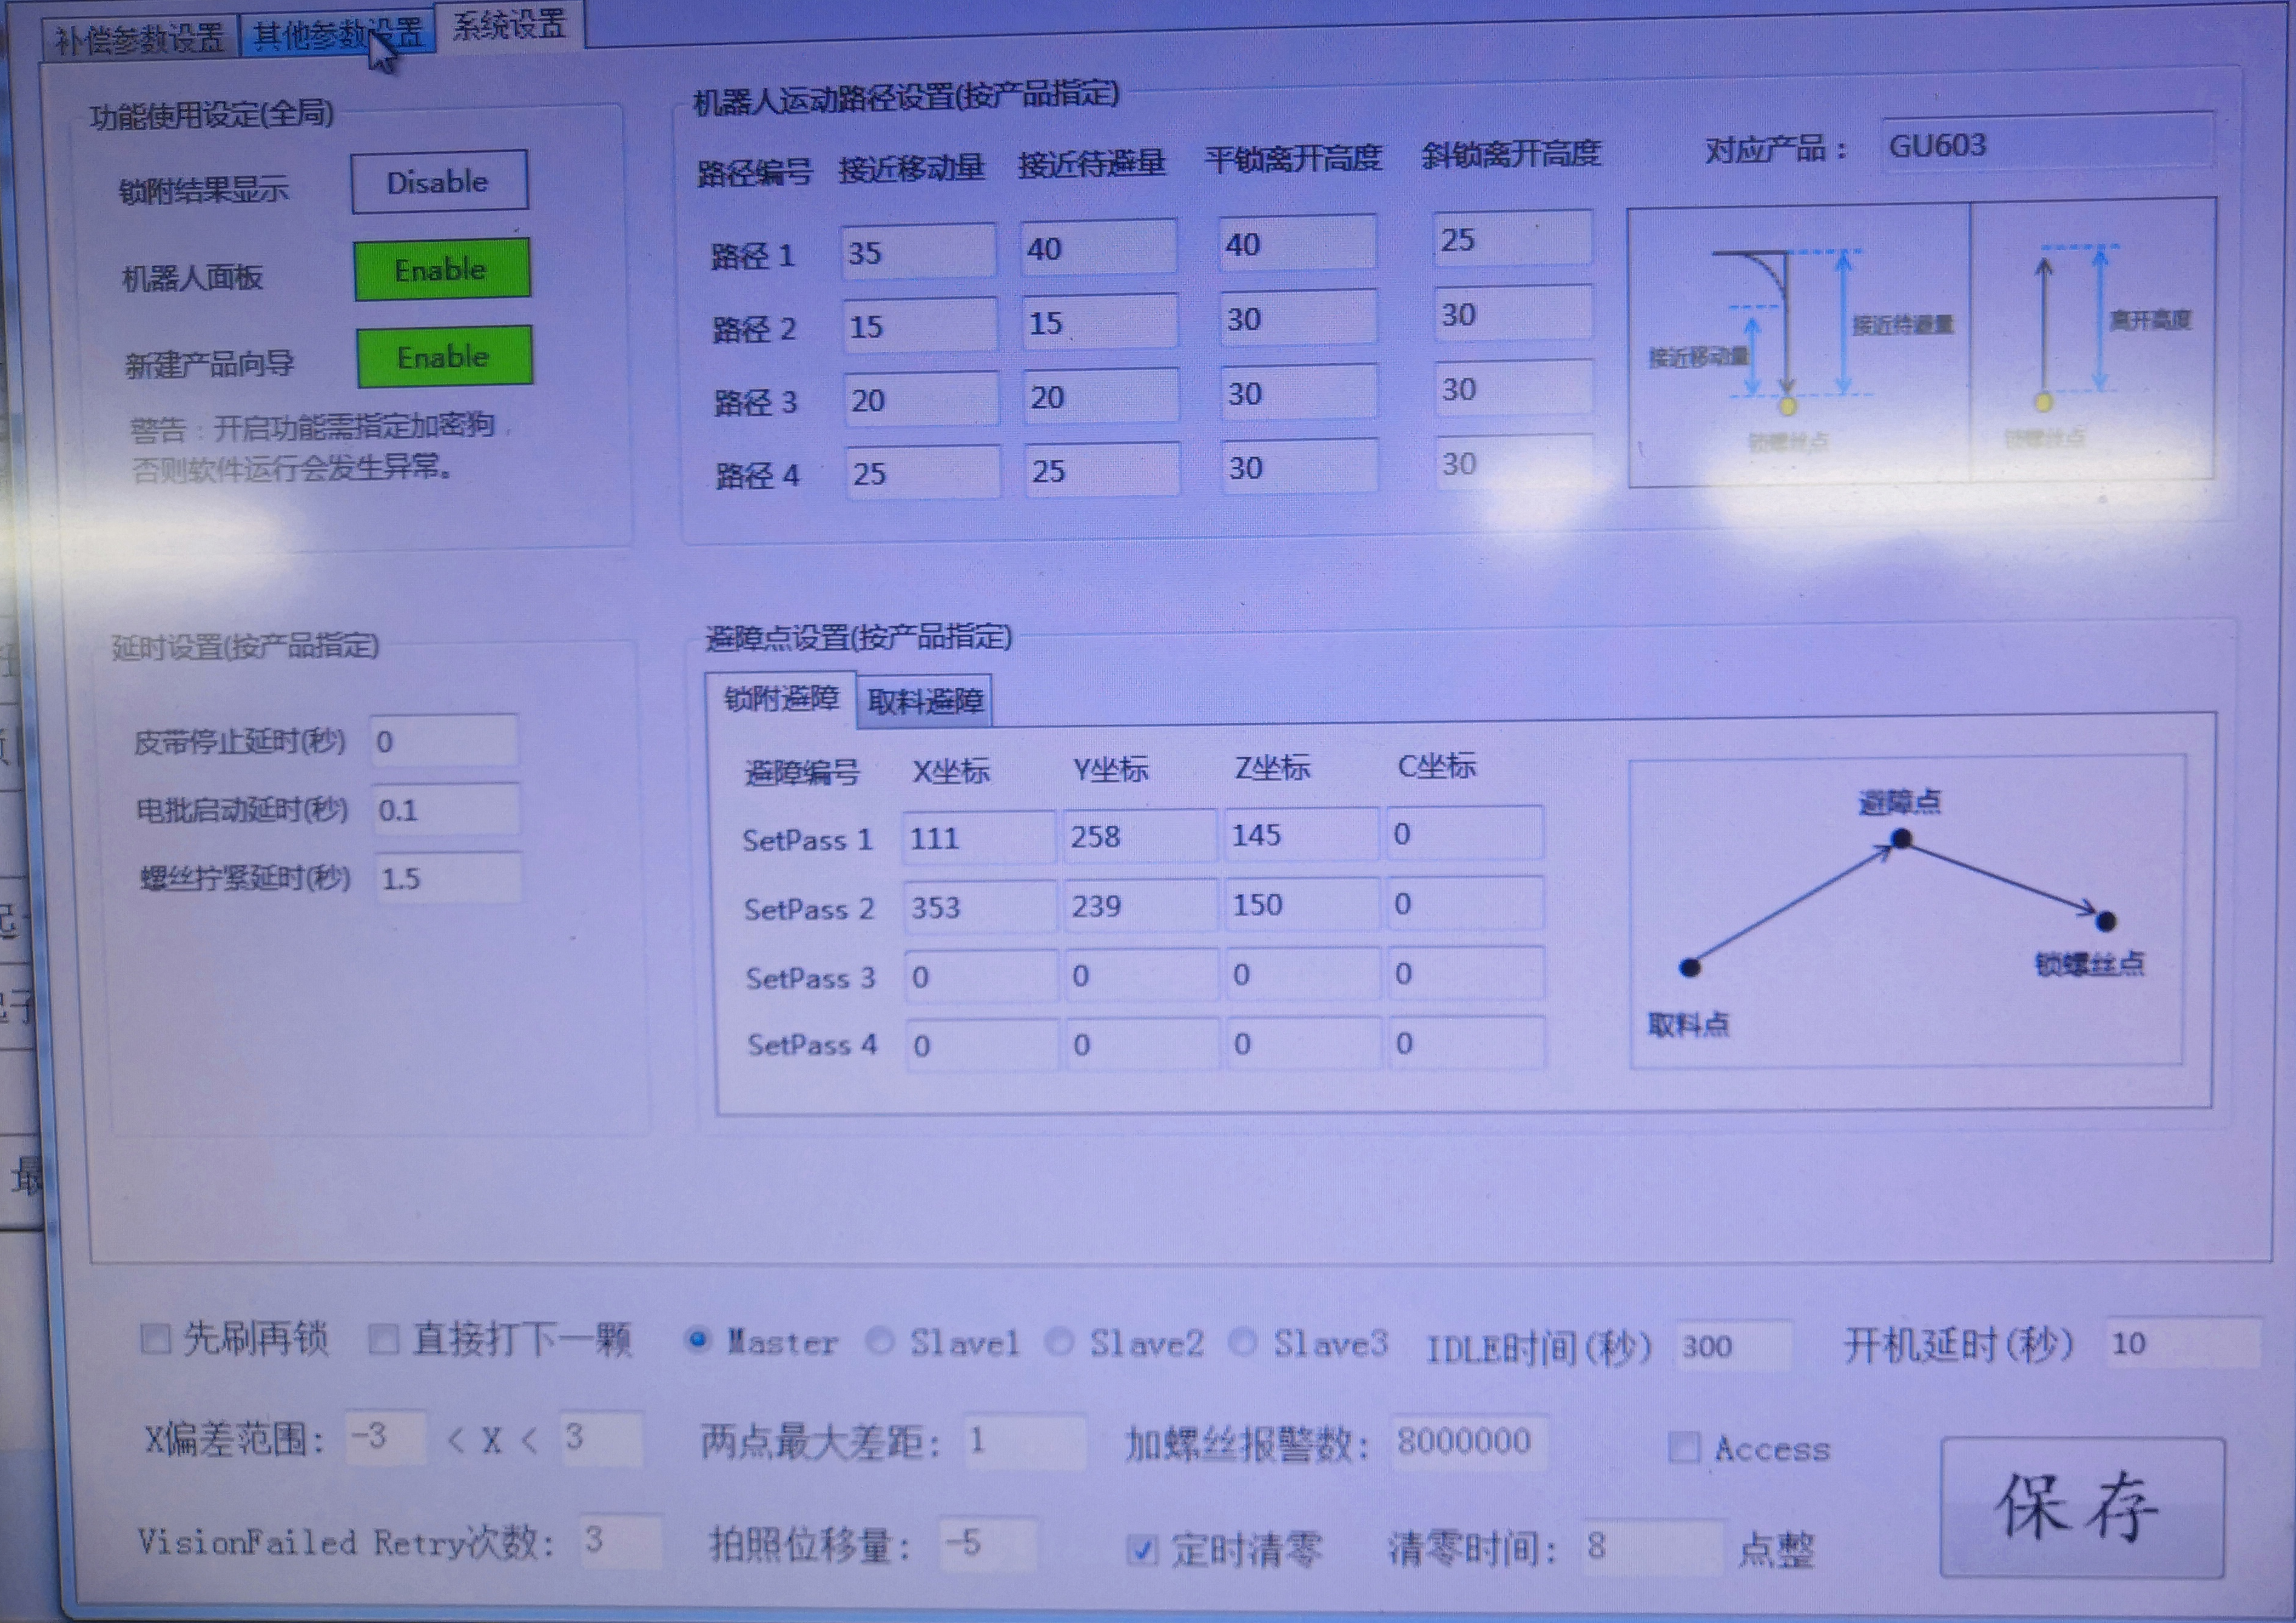
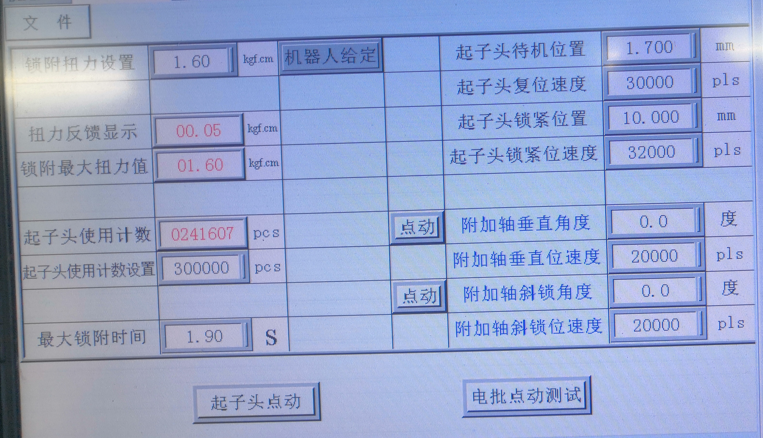
设定关键参数：

Slide 8
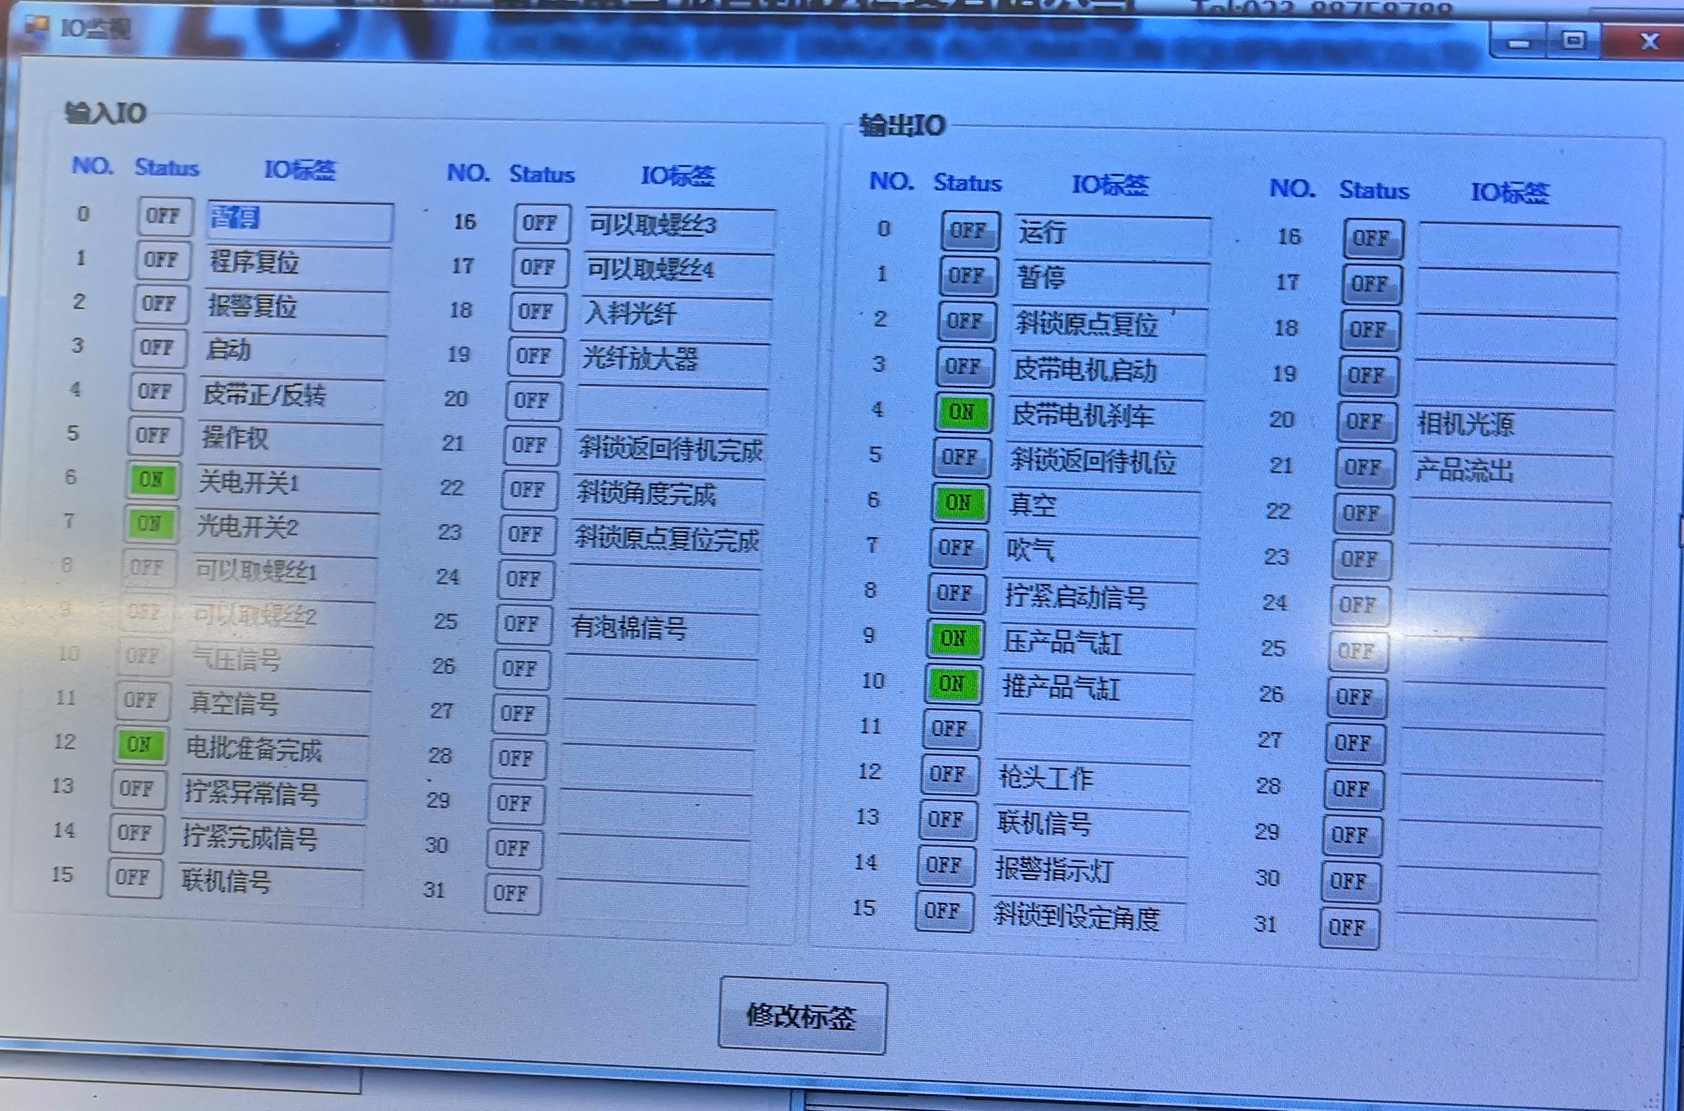
IO状态：

Slide 9
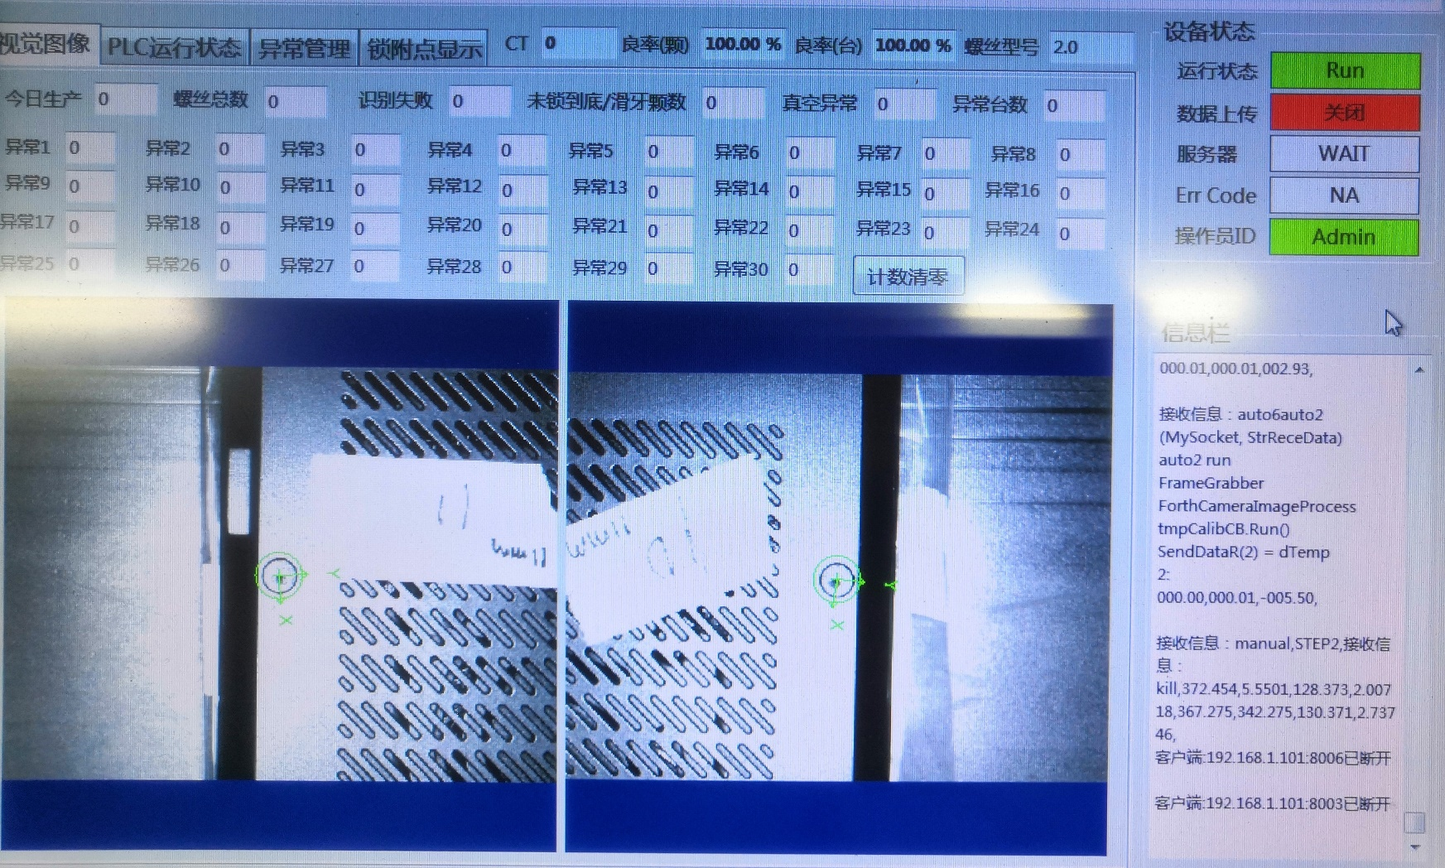
工作画面：

Slide 10
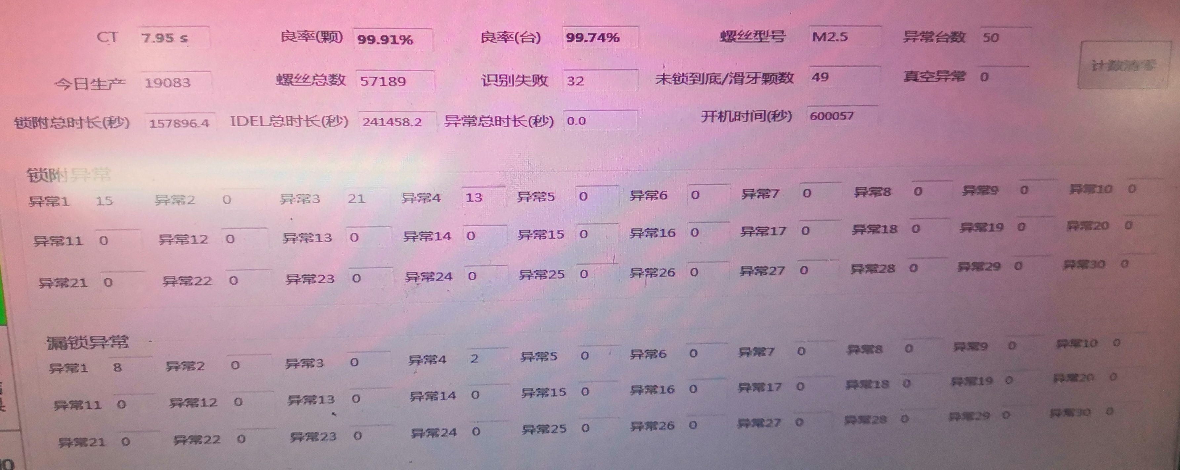
生产信息：

Slide 11
待续……

Slide 12
Thank You!

